Slide 1
Panelsdb2 画面操作メモ2

Slide 2
はじめに
保険パネルxml格納システムであるpanelsdb2画面メモ
色々と改修したので修正点

Slide 3







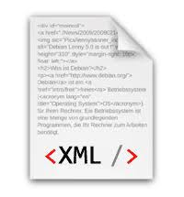
Example of use at Kyoto university
DB for CSC
Expert Panel Report with Variant info
PanelsDB2
CSC:Clinical Sequence conference
Notes:
:en:
I will introduce the example of usage.
In Kyoto university, variants information is managed the system.
We use another Filemaker solution to manage the discussion of CSC, clinical sequence conference which get variant information from panels DB2.
We make CSC report with variant information by the system.
:ne:
PanelsDB2

Slide 4
修正点
Top
フォルダ構造の管理
インポート設定
Whole Report/Variant
NOP→Ver up対応
F1→non human対応
F1L→新規対応
G360→csv対応

Slide 5
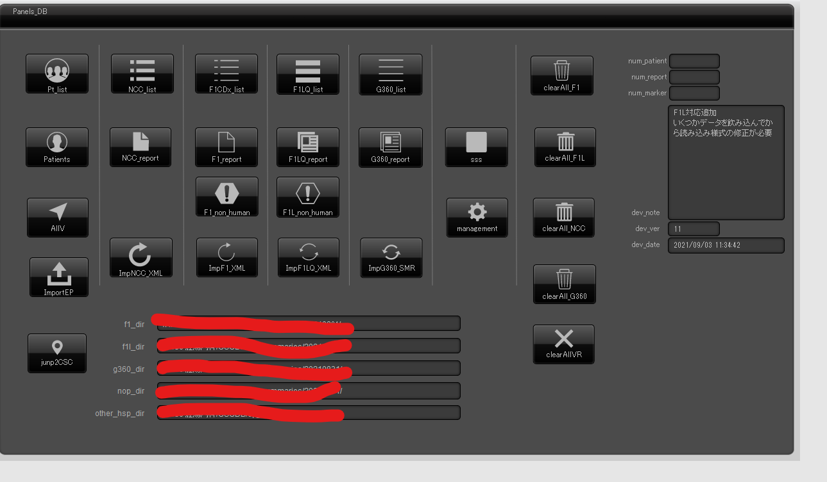
Top

Slide 6
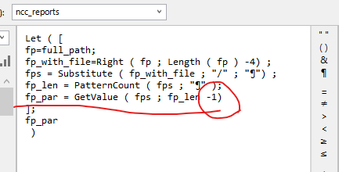
フォルダ構造
インポートスクリプト管理→DB管理に
par_dir
par_dir1
par_dir2
GetValue関数の引数で調整

Slide 7
Whole Reports/Variants

Slide 8
インポート関連
インポートはコマンドプロンプトのdir関数機能を利用している。
ファイルの書き出し時間によって拾い漏れが発生
もしファイル数増加→pick漏れができる場合は、フォルダを分けるか、長めにdelayを設定ください。

Slide 9
Whole Reports/Variants
NOP, F1, F1L, G360の全症例をまとめるレイアウト

Slide 10
NOP ver up対応
新VerによりCopy Number全部つくようになった。 →追加

Slide 11
F1
Non-human contents対応

Slide 12
F1L
F1とほぼ同じ構造のテーブル群にインポートしている。

Slide 13
G360
https://portal.guardanthealth.com/
上記から入手可能なサマリーデータを 同じ様に読み込む。
Practice_Summary_yyyy-mm-dd.csv
上は閲覧可能症例全部のデータになっている。
読み込み対象フォルダに直接入れておく。

